Slide 1
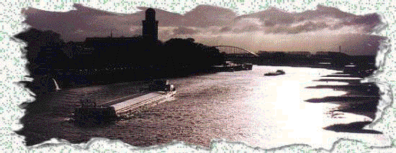

FOTOSHOWS MAKEN
HCC DEVENTER

Slide 2
Welke programma’s
Photoshop Elements
Windows movie maker
Foto’s op TV de luxe
Pinnacle video
Foto op cd en dvd de luxe Magix

Slide 3
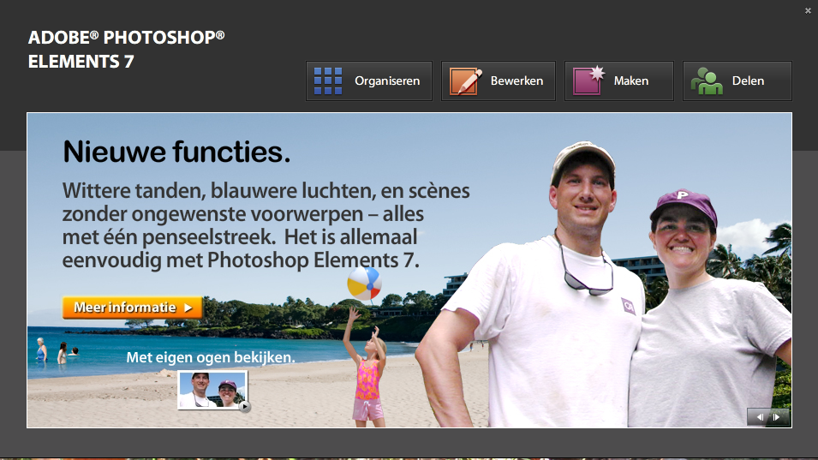
Photoshop Elements

Slide 4
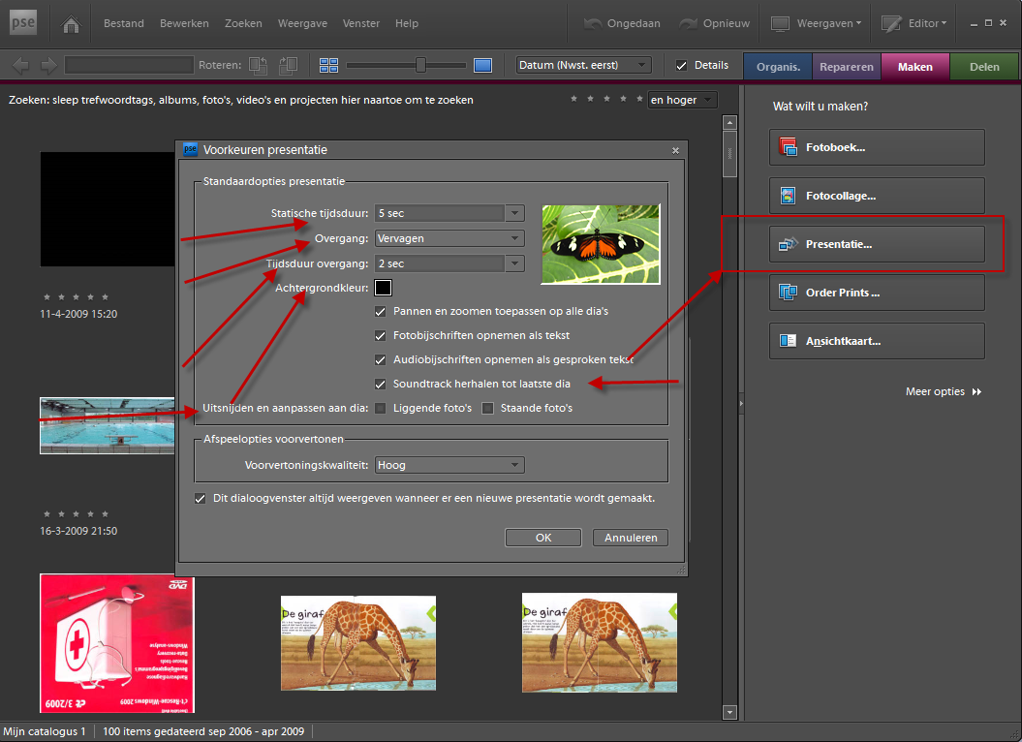
Photoshop Elements

Slide 5
Photoshop Elements
Nadelen van Photoshop Elements
Moet uit de catalogus de foto’s selecteren
Kan niet branden moet dus met Nero of Première

Slide 6
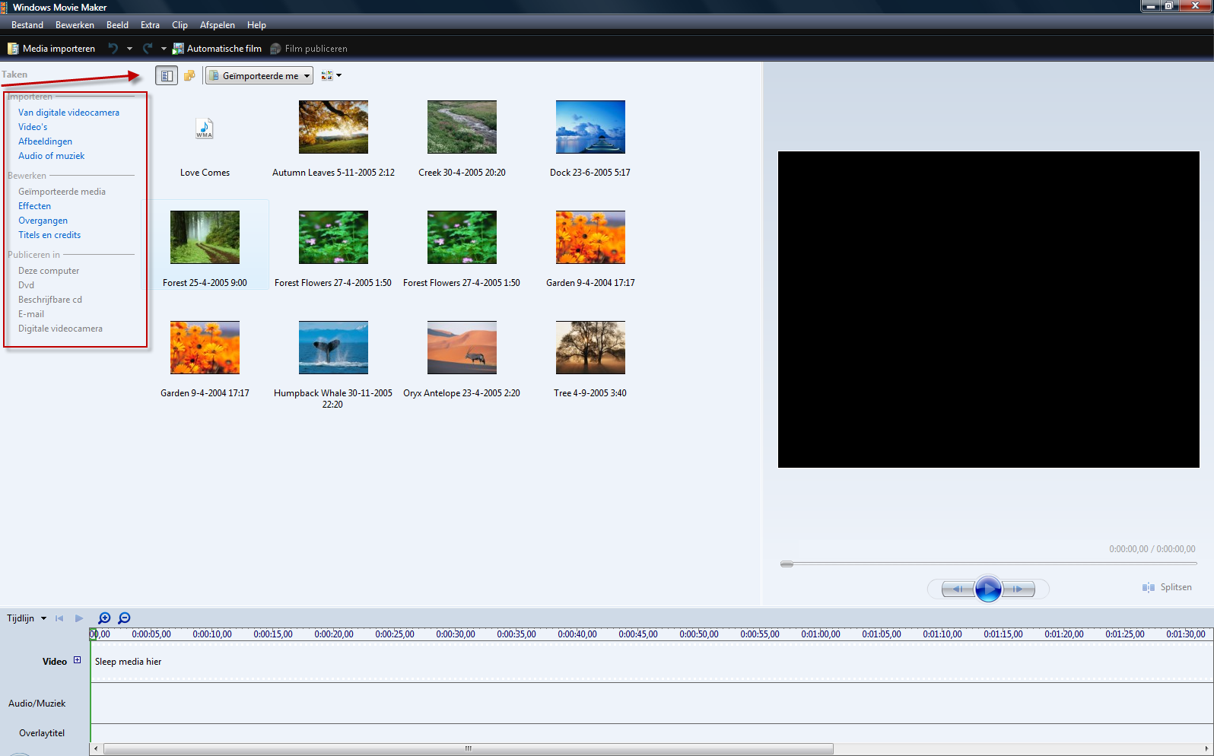
Windows movie maker

Slide 7
Windows movie maker
Een leuk programma en gratis
Veel effecten en overgangen
Weg te schrijven naar DVD CD Video-Camera
Computer en E-Mail
Let op om een dvd op de TV af te spelen Branden met een ander programma.
Wordt als WMV opgeslagen

Slide 8
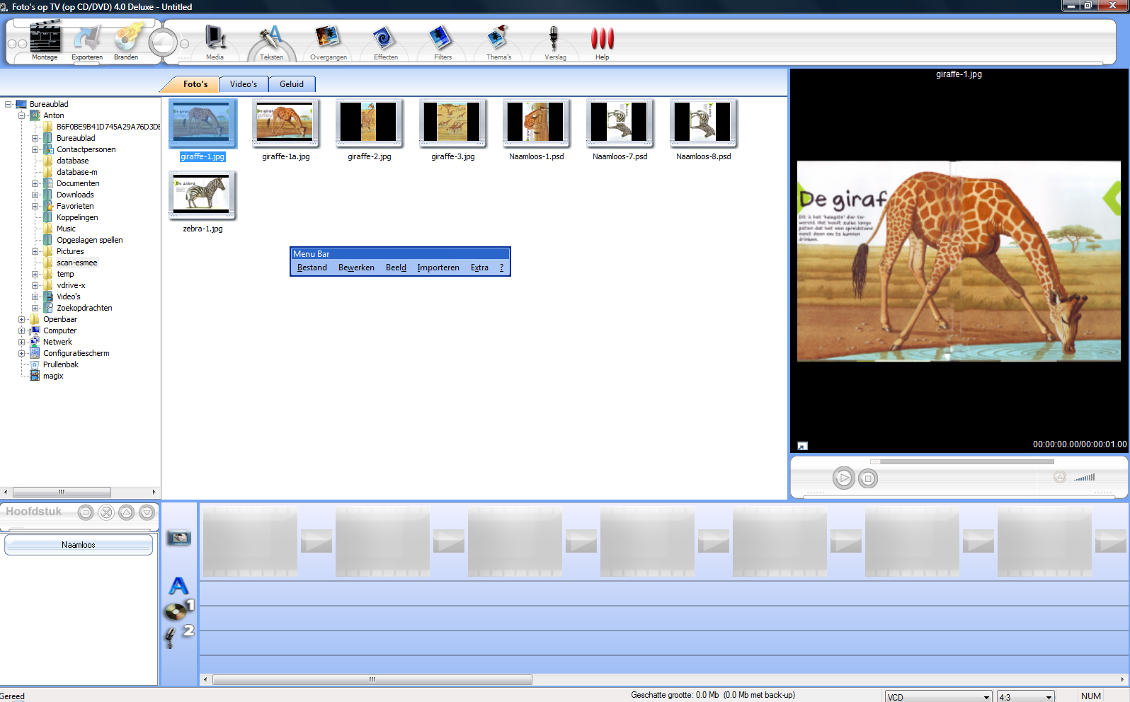
Foto’s op TV de luxe

Slide 9
Foto’s op TV de luxe
Een programma van easy-computing
Leuk en redelijk eenvoudig te gebruiken
Compleet met boekje 4.0 in de OB
Zeer compleet programma met brander software.

Slide 10
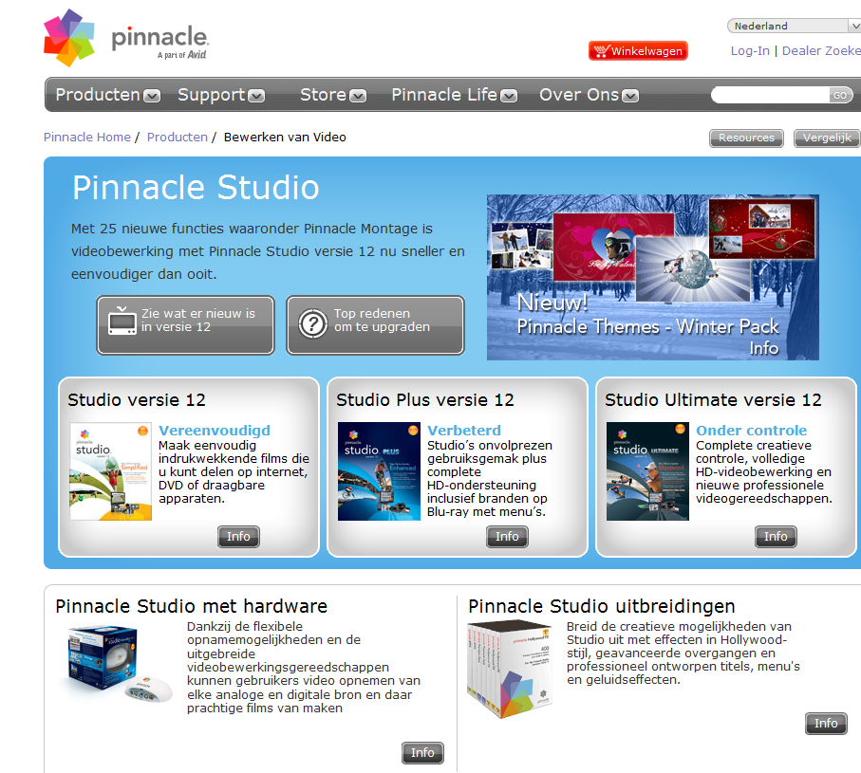
Pinnacle video

Slide 11
Pinnacle video
Een goed maar zwaar programma
Is een video bewerkingsprogramma maar goed bruikbaar voor fotoshows.
Eenvoudige bediening op basis bewerkingen.
Relatief duur door vele te betalen effecten

Slide 12
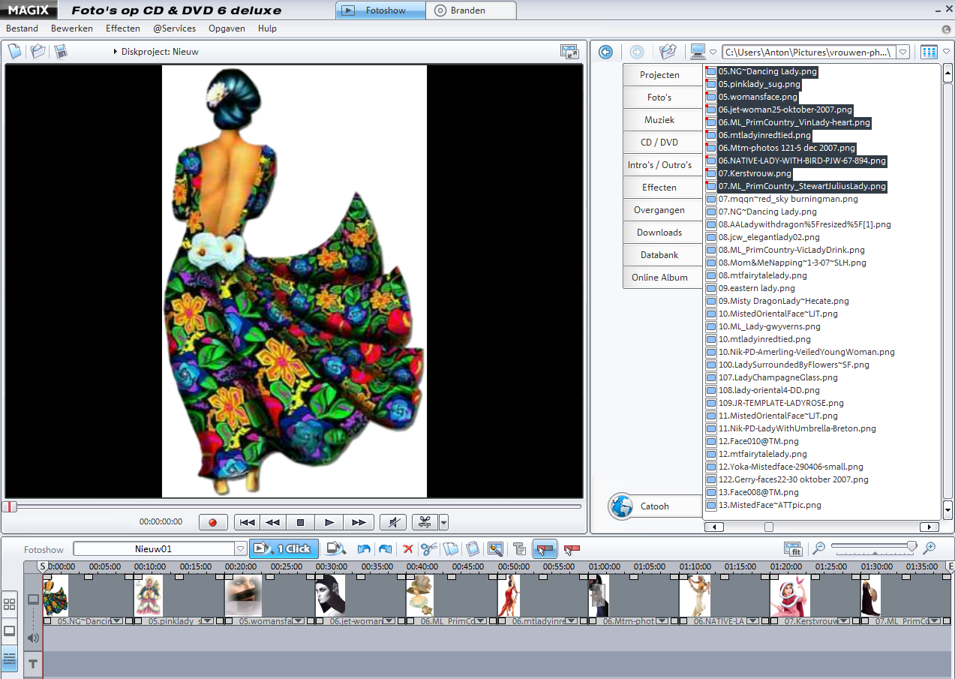
Foto op cd en dvd de luxe Magix

Slide 13
Foto op cd en dvd de luxe Magix
Magix heeft diverse programma’s voor foto en video.
Met allen is een fotoshow te maken en te branden
Als je en Fotoshows maakt en Video bewerkt koop dan het videobewerkings-programma.
Moeilijker maar alles voor de prijs van 1

Slide 14
Waar op letten
Maak mapjes met de foto’s die in een hoofdstuk moeten
Zet de muziek en/of spraak in dezelfde map
Bewerk de foto’s ( nooit het origineel gebruiken.
Niet meer dan 90 dia’s in een project

Slide 15
Foto voorbewerken
Het beeld materiaal kan bestaan uit plaatjes/foto’s (BMP, JPG)
Maar ook uit video fragmenten(MPG,AVI of VOB)
Geluidsmateriaal.
Muziek CD; WAV; of MP3.
Foto’s vooraf bewerken met bekend programma

Slide 16
Breedte hoogte verhouding
Gebruik zo min mogelijk verticale afbeeldingen in een foto show.
Voor een niet breedbeeld TV verhouding 3:4- Breedbeeld 16:9
Gebruik uitsnijden als er personen op de foto staan
Afbeeldinggrootte alleen als er geen personen op de foto staan

Slide 17
De afmetingen aanpassen
Magix gebruikt voor de show vaste afmetingen 720 x 576 pixels
Om de goede kwaliteit van de foto te behouden eerst aanpassen van 3:2 naar 16:9 door eerst de afmeting en resolutie veranderen en dan uitsnijden op 16:9

Slide 18
Beeld passend maken
Bij vertoning van een show op breedbeeld-TV zal het beeld links en rechts meestal
een stukje buiten het scherm vallen.
Dit is een lastig probleem dat niet perfect is op te lossen.
De overlapping is b.v. voor elk individueel toestel verschillend en ook afhankelijk van de scherminstelling die op veel toestellen beschikbaar is zoals automatisch, breedbeeld, 16:9, 14:9, 4:3.
Dus elk toestel en elke instelling vereist zijn eigen correctie.

Slide 19
Voor tv aanpassen
Magix heeft een gereedschap waarmee men het probleem kan proberen op te lossen.
Men kan die optie vinden via:
EFFECTEN - EFFECTINSTELLINGEN FOTOSHOW - TV BEELDGROOTTE.

Slide 20
Hier volgen een paar empirische instelwaarden maar experimenteer evt. zelf met andere waarden..
CRT-TV (Buis)
Probeer voor Links en Rechts de waarde 10% en voor Boven en Onder de waarde 5%.
Dit zal meestal voldoende zijn maar kunnen van TV tot TV verschillen. Als het niet voldoet even experimenteren tot de juiste waarden gevonden zijn.
LCD-TV
Bij een LCD-TV doet zich dit probleem in mindere mate voor.
Ik heb bij diverse LCD-TV’s gemeten dat voor ‘Links’ en ‘Rechts’ de waarden 6% en voor ‘Boven’ en ‘Onder’ de waarden 4% afdoende zijn.

Slide 21
Voor TV aanpassen
Vink, na het invullen van de gewenste waarden, in de donkergrijze velden alle opties aan, behalve ‘Alle effecten tijdelijk uitschakelen’.
Heeft men de waarden ingevuld, klik dan op ‘OK’
Deze waarden worden onthouden en kan men bij een eventuele nieuwe show toepassen.
Laadt men een oude show dan kan deze nieuwe instelling daar ook toegepast worden.

Slide 22
Pauze
Na de pauze een demonstratie hoe ik voor de school van mijn kleinkinderen jaarlijks een fotoshow maak van door ouders aangeleverde foto’s. (versie 2006)
Ik behandel de intro’s effecten en overgangen.
Daarna het toevoegen van muziek en toevoegen van gesproken tekst

